Slide 1
Banco de Dados
A parte mais modificada do sistema, ever.

Slide 2
O que utilizamos?
O banco de dados foi constituído utilizando os padrões convencionais.
O banco de dados foi desenhado como um banco de dados relacional.
O banco de dados usa um esquema InnoDB.
O banco de dados é provisionado em um servidor MariaDB 7.0
O banco de dados foi criado a partir de engenharia reversa das entidades de acesso aos dados (DAO) aka Models em MVC.
O banco de dados utiliza um padrão de herança por hierarquia.
O banco de dados utiliza conceitos básicos de estratégias relacionais.

Slide 3
Por quê, MariaDB?
Utilizado por padrão nas distribuições Linux
Open Source & Free for Enterprise
Escalável, Interoperável e Multiplataformal
É um sistema gerenciador de banco de dados que segue as convenções de bancos de dados relacionais.
Usa a linguagem SQL (Structured Query Language) para síntaxe e comandos.
Usa o modelo de tabelas (tables) para armazenamento dos dados.

Slide 4
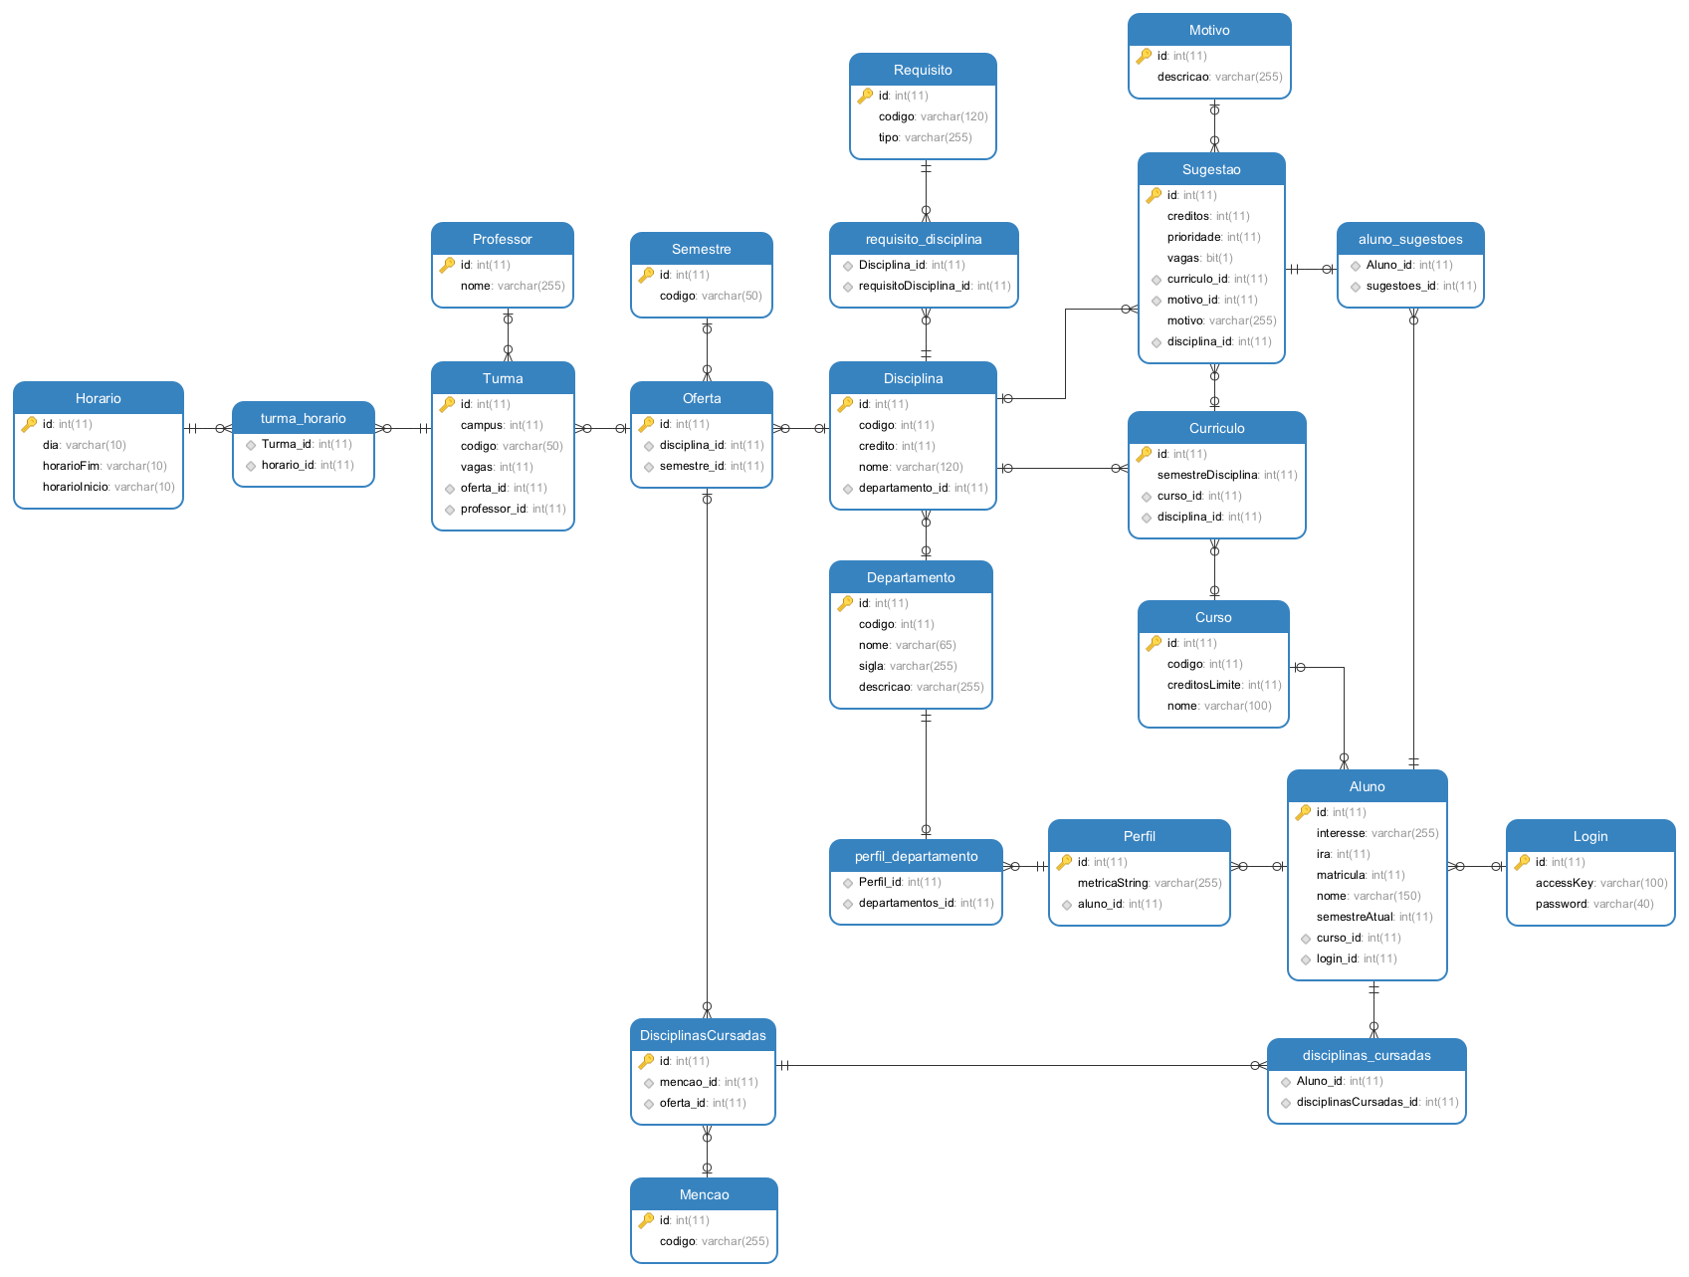
Desenho do Banco de Dados

Slide 5
Mudanças Continuas!
Como esperado, o modelo do Banco de Dados se sucedeu em um escopo de mudanças contínuas.
O modelo de banco de dados teve diversas alterações tais como:
Adesão e Remoção de Entidades.
Remodelamento de Relacionamento inter Tables (Join-Tables)
Correções de tipos de variáveis a serem armazenadas.
Correções de quais dados serão armazenados em cada entidade.
Correções e aprimoramentos das entidades por necessidades.
Quebras de Qualidade por necessidade de funcionalidades.
Entre diversos outros remodelamentos
O nosso workflow foi contínuo e sempre se comunicando com as necessidades das outras equipes.

Slide 6
Considerações Finais
Utilizou-se softwares como Bizagi Database Modeler, Navicat Premium, MariaDB Community Edition, GitHub Community Edition e Vertabelo.
Essas ferramentas foram utilizadas tanto para modelar o banco de dados, como armazenamento do mesmo, versionamento do mesmo e engenharia reversa do mesmo.
Diversas versões do banco de dados se sucederam, as últimas alterações ocorreram dias antes da apresentação
O banco de dados é algo alterado continuamente ao desenrolar de um projeto de pesquisa, mas sempre mantendo sua base estrutural sólida.
A equipe de banco de dados se sucedeu e apropriou-se do conhecimento para modelar e executar um banco de dados otimizado para as necessidades da versão protótipal.
O núcleo do banco de dados se manterá firme nas versões conseguintes.

